Slide 1

上海财经大学 投资系
主讲教师：郑睿 博士
13472561422，zrui888@263.net

Slide 2

1、课程性质——专业基础课
2、教授的目的及目标
3、课程的主要内容（建筑概述、建筑材料、建筑结构形式、建筑构造、工程制图原理、建筑制图规范与识图）
4、学习计划与方法
5、考核形式

Slide 3
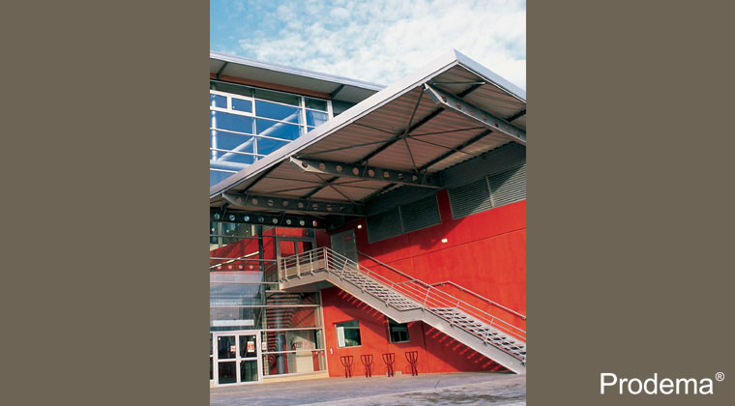

第1章 建筑概述

Slide 4

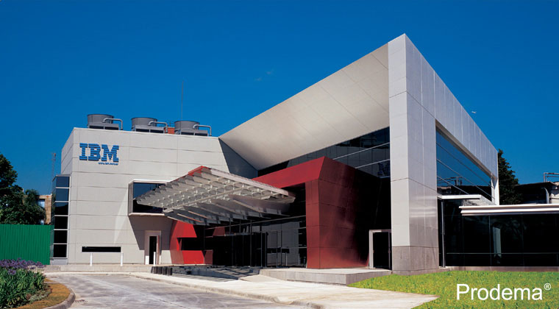
1.1 建筑的含义
指人工创造的空间环境，通常认为是建筑物和构筑物的总称。
  建筑物——直接供人们使用的建筑称为建筑物。如住宅、学校、办公楼、影剧院、体育馆等。
  构筑物——间接供人们使用的建筑称为构筑物。如水塔、蓄水池、烟囱、贮油罐等。

Slide 5

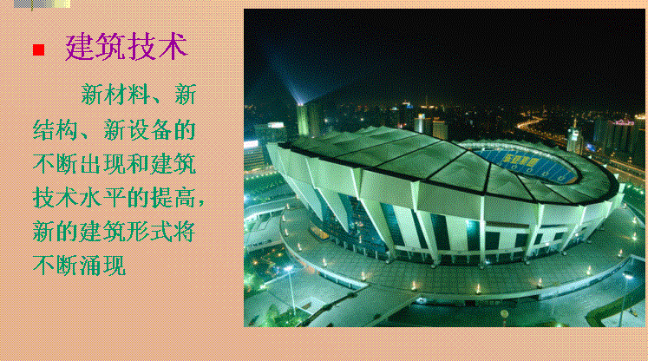
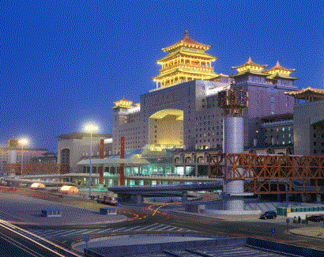
1.2 建筑的基本构成要素
  建筑功能
  建筑技术
  建筑形象
相互关系：
建筑功能 ——建筑目的，首要地位。
建筑技术 ——建筑的物质基础，实现功能的手段。
建筑形象 ——建筑的结果

Slide 6
1.3 建筑的分类
（1）按功能、性质分：
非生产性建筑：
民用建筑——居住建筑（住宅、公寓）
----公共建筑（学校、医院）
生产性建筑：
工业建筑——生产车间、动力用房
农业建筑——粮库、畜禽饲养厂

Slide 7
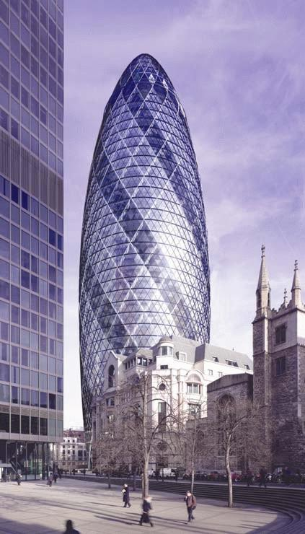
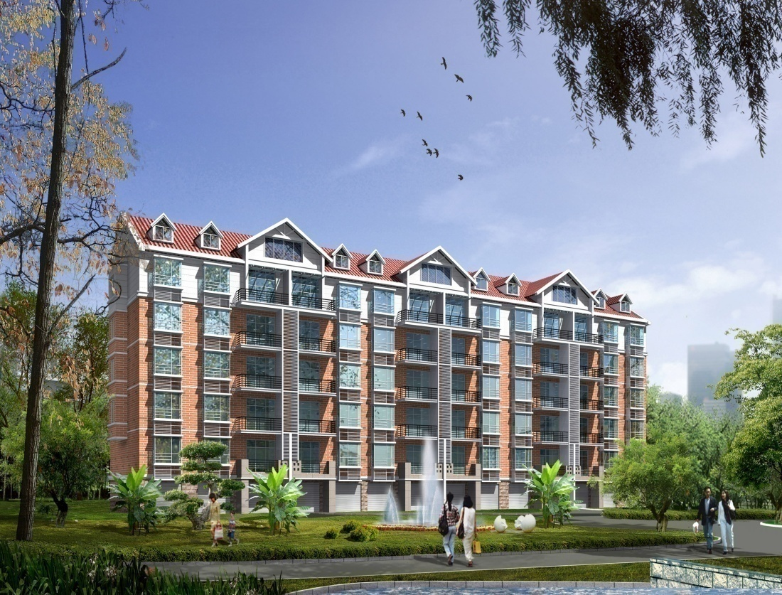
民用建筑
居住建筑
公共建筑

Slide 8

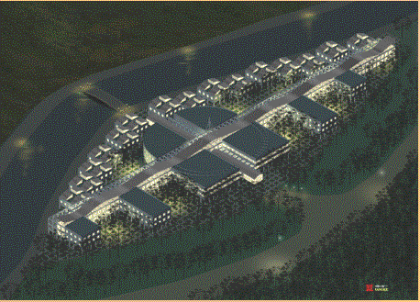



Slide 9
1.3 建筑的分类
（2）按层数分：
住宅建筑： 低层：1-3层
多层：4-6层
中高层：7-9层
高层：10层以上
公共建筑： 24m-100m 为高层（非单层）
100m以上为超高层
  工业建筑：单层、多层、混合层数

Slide 10
1. 3 建筑的分类
（3）按建筑规模和数量分类：
大量性建筑：建筑规模不大，但修建数量多，与人们 生活密切相关、分布面广的建筑。如住宅、中小学教学楼、医院、中小型影剧院、中小型工厂等。
大型性建筑：指规模大、耗资多的建筑，如大型体育馆、大型剧院、航空港、站、博览馆、大型工厂等。这类建筑在一个国家或一个地区具有代表性，对城市面貌的影响也较大。

Slide 11
1.3 建筑的分类
（4）按主要承重结构材料分:
木结构；
混合结构: 砖木、砖混
钢筋混凝土结构；
钢结构；
钢-钢筋混凝土结构

Slide 12
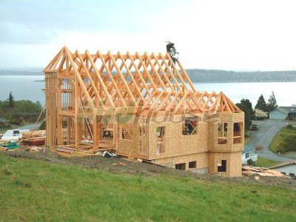
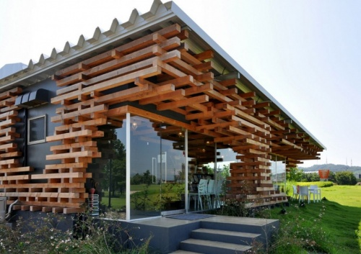
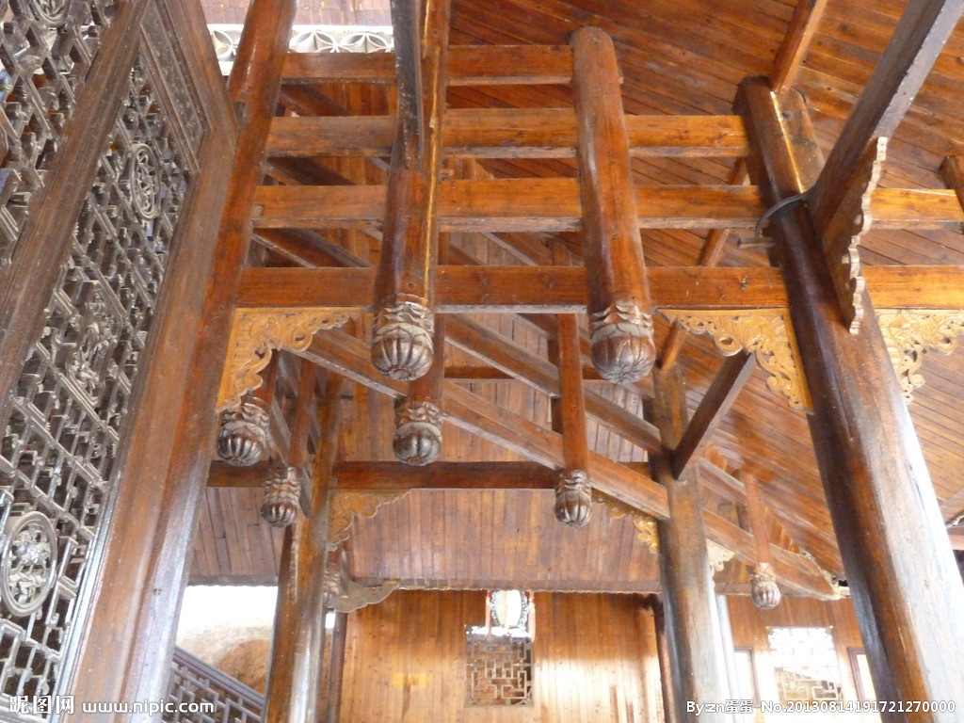
木结构

Slide 13
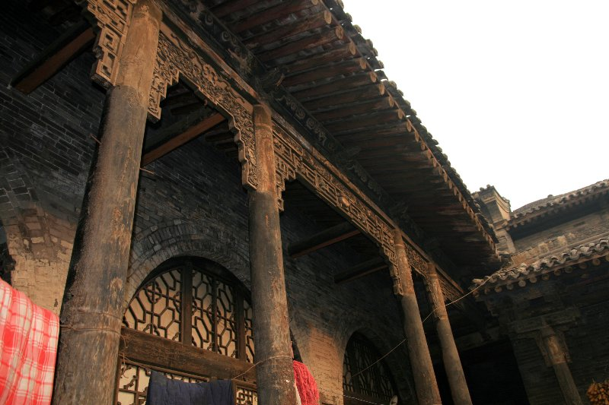
砖木混合结构

Slide 14
1.4、建筑分级
（1）耐久等级（不同建筑的设计使用年限）
级别 | 适用建筑物范围 | 设计使用年限（年）
一 二 三 四 五 | 特别重要建筑和纪念性建筑，纪念馆，博物馆 重要的公共建筑物：车站、大剧院等 比较重要的公共建筑和居住建筑：医院、高等院校，工业厂房 普通建筑物文教、交通、居住建筑及一般性厂房 简易建筑 | 100年以上 50年以上 40-50年 15-40年 15年以下

Slide 15
1.4 建筑分级
（2）耐火等级
建筑物的耐火等级根据主要构件的燃烧性能和耐火
极限确定，共分四级。

Slide 16
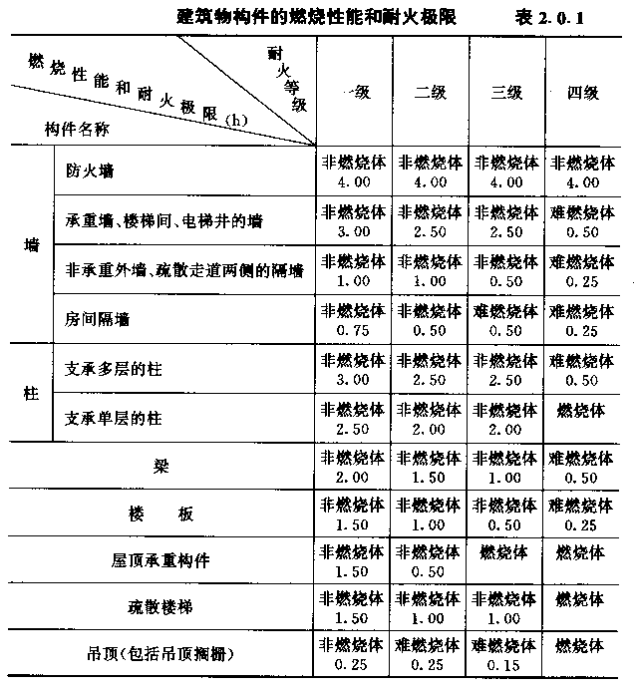

Slide 17
1.5 建筑模数协调统一标准
建筑模数----是选定的尺寸单位，作为建筑物、建构配件、建筑制品以及有关设备尺寸相互间协调的增值单位。
基本模数 1M =100mm
导出模数：
扩大模数 3M，6M，12M，15M，30M，60M等
分模数 1/2M，1/5M，1/10M等模数数列

